Slide 1
Cycles Cryogéniques Combinés
Cycles de Claude

Slide 2
1-Définition
Cycle de LINDE
Détente ISENTHALPIQUE
H= Const
Vanne de détente
J-T
Cycle Combiné
Sur un même procédé ( Cycle de Claude )
+
Cycle de BRAYTON
Détente ISENTROPIQUE
S= Const
Machine de détente
-Turbine -

Slide 3
2-Composition du cycle de Claude
Compresseur.
Série d’échangeurs de chaleur
Vanne de détente
Machine de détente –Turbine-
Réservoir du liquide

Slide 4
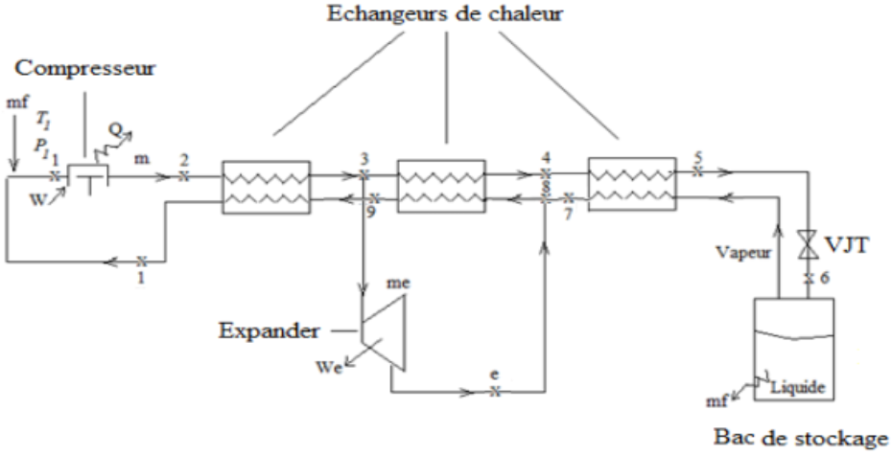

Slide 5
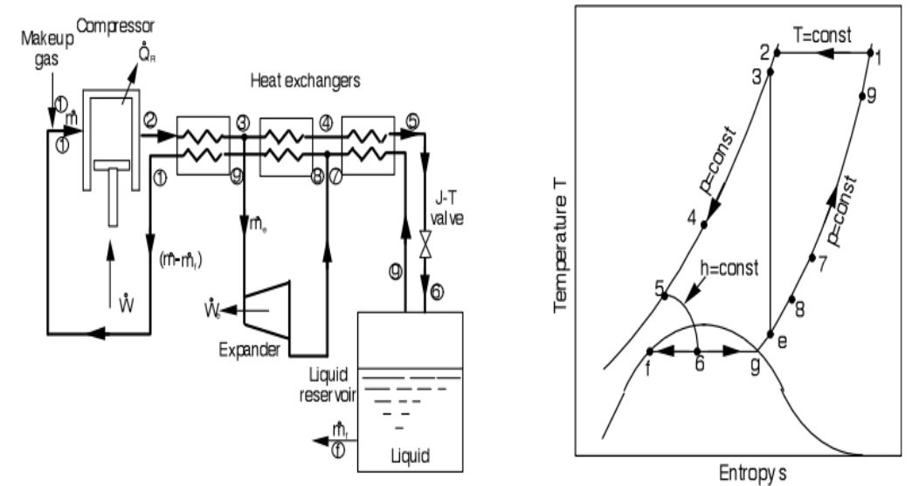
3-Transformations

Slide 6
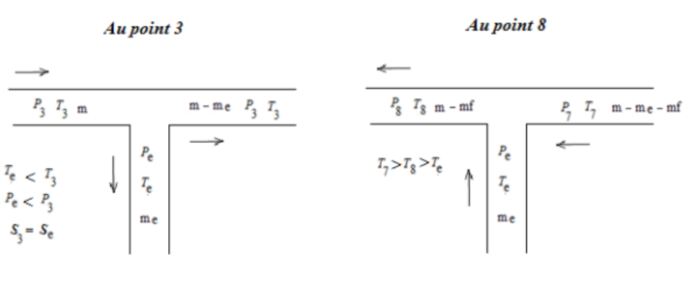

Slide 7
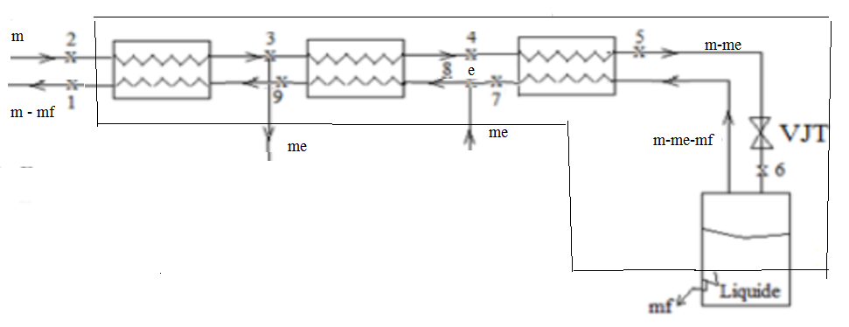
4- Bilan Energétique du cycle de Claude
Fraction de la liquéfaction Y

Slide 8
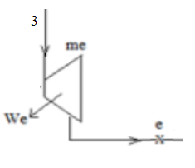
Travail de compression Wc/m

Slide 9
Travail de la liquéfaction Wc/mf
Facteur de mérite FOM
FOM= (Wid/mf)/(Wc/mf )

